Slide 1
口令：RAPID708
FOCUS ON
专注力养成助手
汇报人：吴淇升 冯嘉豪

Slide 2
Introduction
产品概况
行业市场分析
产品基本功能、使用流程
技术解决方案、开发日程
推广方案
运营规划
1

Slide 3
产品概况
产品名称
FOCUS ON（中文名称：专注力养成助手）
产品简介
FOCUS ON是一款面向大学生的专注力养成轻量级APP，包含待办事项录入、专注模式、创建打卡自习室等功能。
2

Slide 4
行业市场分析 - 需求分析
Android应用市场需求
移动互联网时代，APP成为广大手机用户的宠儿。其中Android系统在智能手机市场占据高份额，并且逐年增长；国内第三方Android应用市场因其内容丰富性十分活跃，以小米、华为、腾讯、360等互联网公司为排头兵。
Android APP有着相当庞大的用户市场，并且会持续地保持快速发展地态势，市场仍有较大需求。
3

Slide 5
行业市场分析 - 需求分析
当代学生专注力养成需求
信息爆炸的时代，大学生专注学习和工作的时间逐渐支离破碎化。有很大一部分学生群体专注力低下，以此带来的“拖延症”“上课玩手机”等现象屡见不鲜。据研究显示，有67%的大学生认为自己专注力不高，调查人群中有39%的学生有想养成高专注力的强烈想法。
作为学生，我们也对专注力养成的需求感同身受。如果有一款APP产品面向在校大学生，为同学们地专注力养成提供帮助，并且有利于学风的建设，我想会受到相当部分同学和老师的青睐。
4

Slide 6
行业市场分析 – 同类产品比较
同类产品分析
现在市场上专注力养成的APP种类很多，功能繁多，有基于番茄工作法的番茄Todo，还有基于养成机制的Forest等等。相较之下，我们的APP化繁为简，保留最核心的功能，追求更清爽的UI设计，专注于待办事项的完成，是一款轻量级的专注力养成APP。
同时，我们的产品的主要群体面向在校大学生，借助学校图书馆和自习室等推广平台，并且能够通过自习室功能与同学共同学习进步，通过学习时长排名达到互相激励的目标，相信会受到在校学生的青睐。
5

Slide 7
产品基本功能
编辑自己的待办集、待办事项
自由设置待办时间、优先级重要性等等
专注工作模式（基于番茄工作法）
1
信息管理
待办集
2
自习室
登录、注册
学生认证
3
网络自习室的功能
设置密码或者权限，自由邀请同学加入自习室
学生身份认证/同校或同学院
6

Slide 8
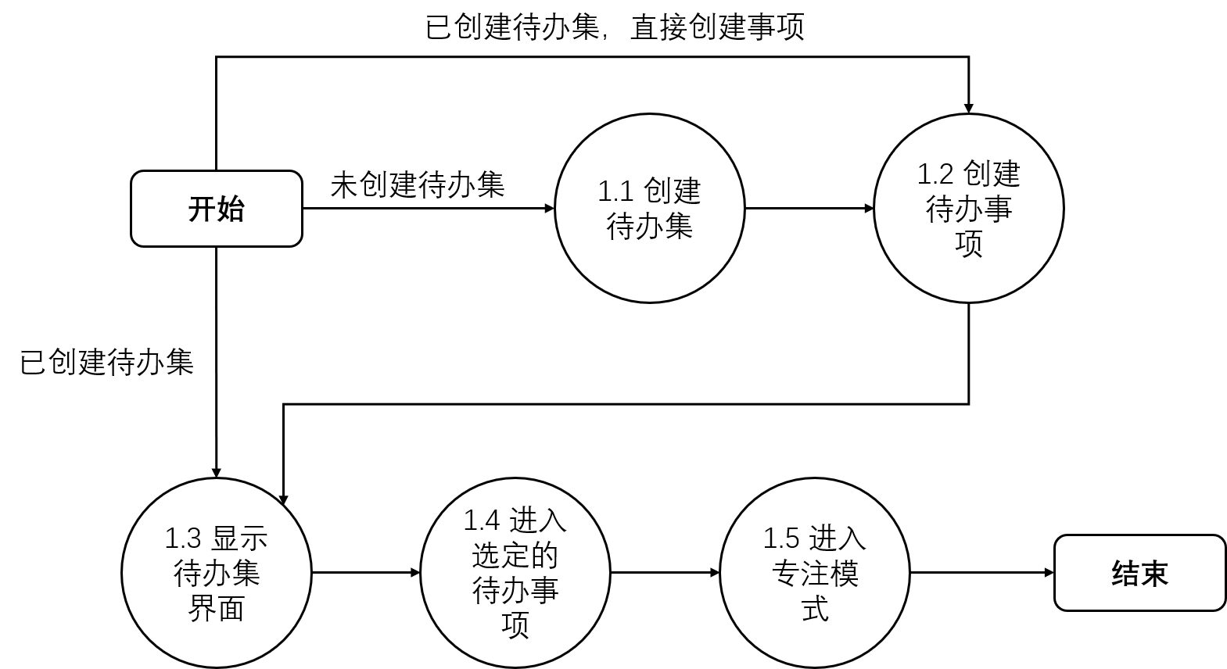
产品使用流程 - 待办集
7

Slide 9
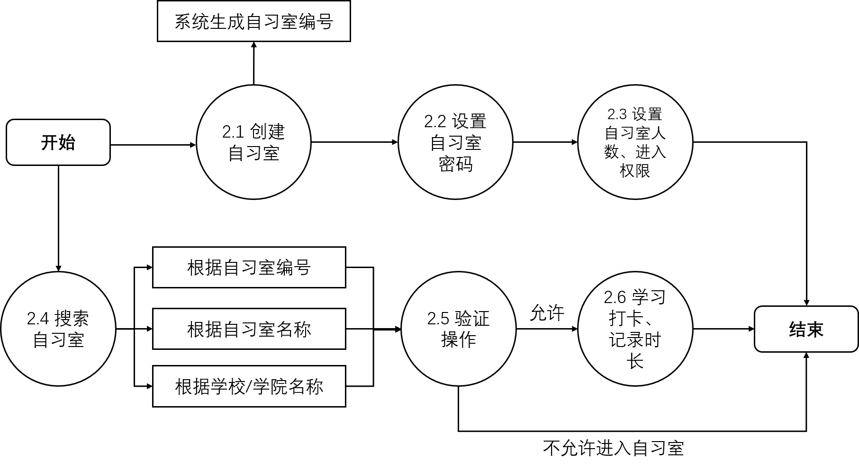
产品使用流程 – 自习室
8

Slide 10
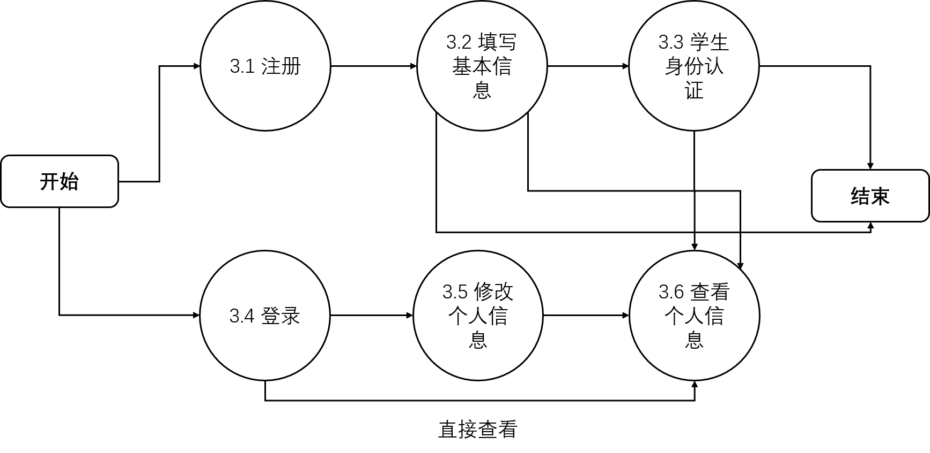
产品使用流程 – 信息管理
9

Slide 11
技术解决方案
Android Studio
移动端
Inteling
Spring-Boot
Mybatis
MySQL 5.7
Navicat
搭建开发环境
搭建数据库
搭建运行环境
服务器端
10

Slide 12
测试与设计规范
设计规范
1.遵循统一的准则，确定标准并遵循；
2.颜色使用恰当，遵循对比原则：色彩标准、色彩对比，突出内容、显示测试；
3.光标、图标和指示图片、地图等：统一的构图布局，色调、对比度、色阶和风格；
4.Font:中文采用宋体，英文采用Microsoft Sans Serif。
大小：MSS字体8磅，宋体小五号字（9磅）五号字体（10磅）；
5.文字表达：在提示信息、帮助文档中的。用词、修饰及标点符号等等；
6.控件风格、布局；
7.布局的顺序：从左到右，从上到下；
8.快捷键、弹出菜单；
9.用户交互：按钮状态、弹出窗口位置、执行动作提示信息（视觉和听觉，甚至的触觉的）；
10.联机帮助：HELP文档。
11

Slide 13
测试与设计规范
测试规范
（1）测试要点：
1.1测试资源
1.2 UI测试
1.3 功能测试
1.4 兼容测试/性能测试
1.5 后台数据统计测试
1.6 用户行为统计测试
（2）APP测试点
2.1安全测试：软件权限，安装与卸载安全性，
数据安全性，通讯安全性，人机接口安全性
2.2 安装、卸载测试
2.3 UI测试：导航测试，图形测试，内容测试
2.4功能测试：运行及应用，后台切换，免登录，
数据更新，离线浏览，App更新
2.5性能测试
2.6用户体验测试
2.7硬件环境测试
2.8接口测试
2.9客户端数据库测试
12

Slide 14
开发日程
2-3周
4周
1-2周
数据库搭建
客户端开发
UI设计
服务器端开发
合并测试
4周
3周
13

Slide 15
推广方案
学校推广
合作推广
课室、自习室合作
与学习类APP合作
模式打包
接口跳转
学风建设
流量引导
用户增长
盈利多样性
14

Slide 16
运营规划
功能缺陷改进、调整迭代
前两年
保持用户增长和用户粘性
模式研究
起航
拓展
服务器扩容
APP合作
第三年
商业模式探索
流量引导
广告合作
15

Slide 17
谢谢观看！

